Slide 1


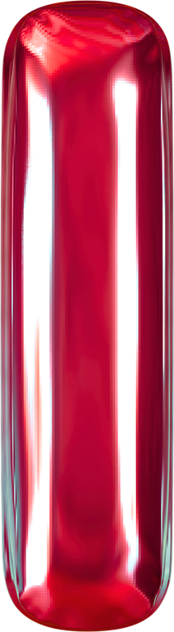


TEAMGAME
AI-GELETTERDHEID
START
Notes:
Nodig:
Deze PowerPointpresentatie op een laptop en geprojecteerd op een scherm
Pen en papier voor elk teamlid of team van 2 personen
Een prijs voor de winnaar/ het winnende team
Evt. een krijtbordje per team (Action) waar deelnemers hun antwoord opschrijven en anders geef je lege A4-tjes en/of maak je bordjes met antwoord A-D. Je kunt ook zelf jureren en op een flip-over de punten voor iedereen zichtbaar bijhouden.
Duur:
10 minuten
Let op!
Achter sheet 1 zit een liedje dat start als je klikt. Als je dat weg wilt hebben….de animatie zit verstopt achter de letter Ai linksonder in het scherm.
Je kunt de vragen zelf aanpassen, makkelijker/ moeilijker maken of extra vragen toevoegen!
Werkwijze
Er zijn 5 open vragen, 5 multiple choice vragen en 2 raad de plaat vragen. Daarna is er een vraag waarbij de persoon/ het team dat het snelste antwoord geeft wint.
Er is 1 vraag met dubbele punten! En er zit een sheet tussen waarbij je valk voor het eind de tussenstand ophaalt.
Mensen beantwoorden de vragen en kunnen 1 punt per vraag verdienen. Bij de open vragen ben jij de jury ;-) klachten over besluiten van de jury kunnen schriftelijk worden ingediend en worden binnen 5 jaar in behandeling genomen.

Slide 2
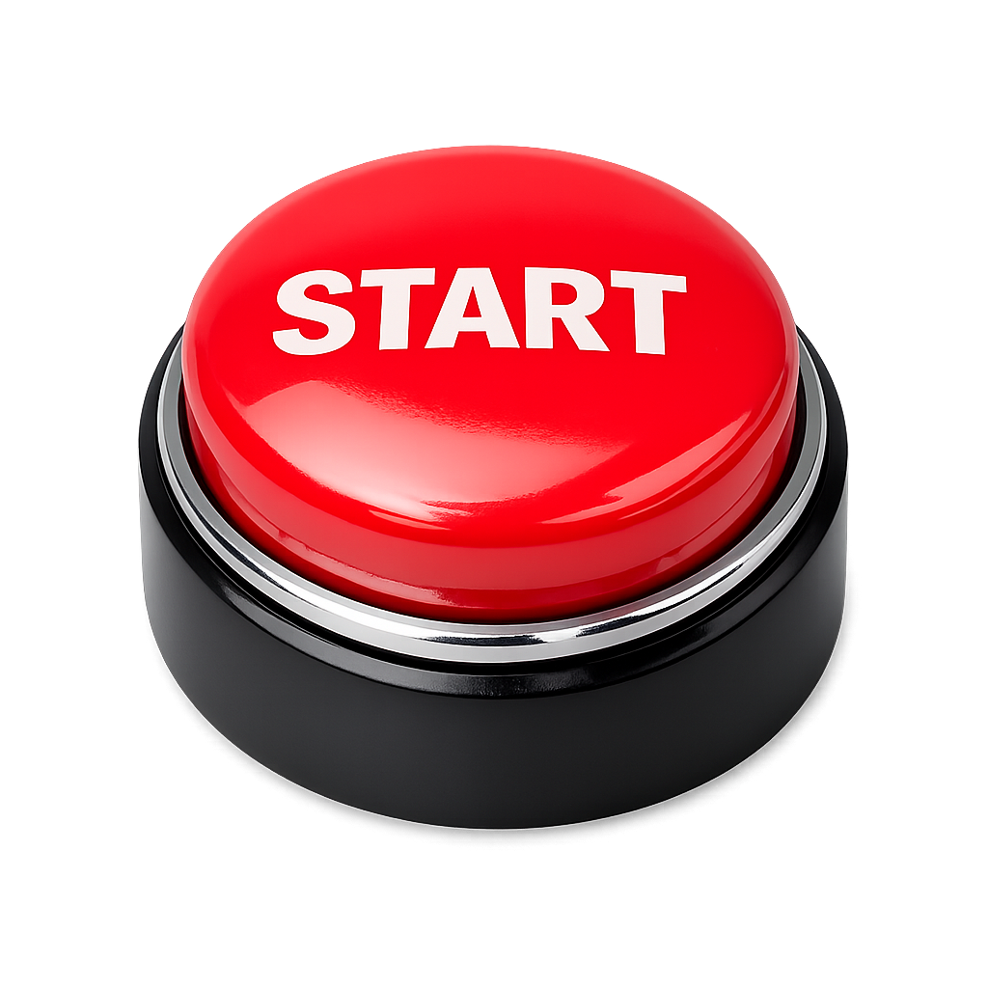
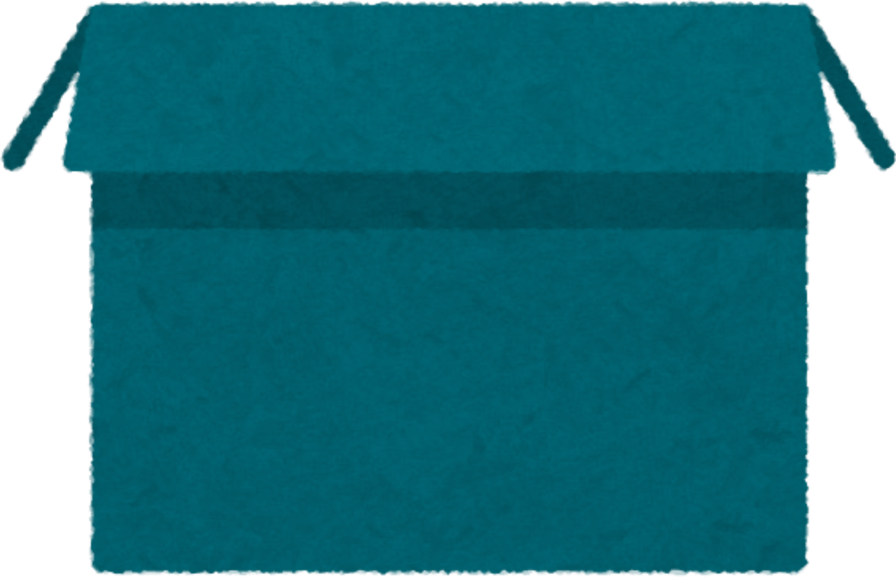
KLAAR VOOR
DE START?

Slide 3
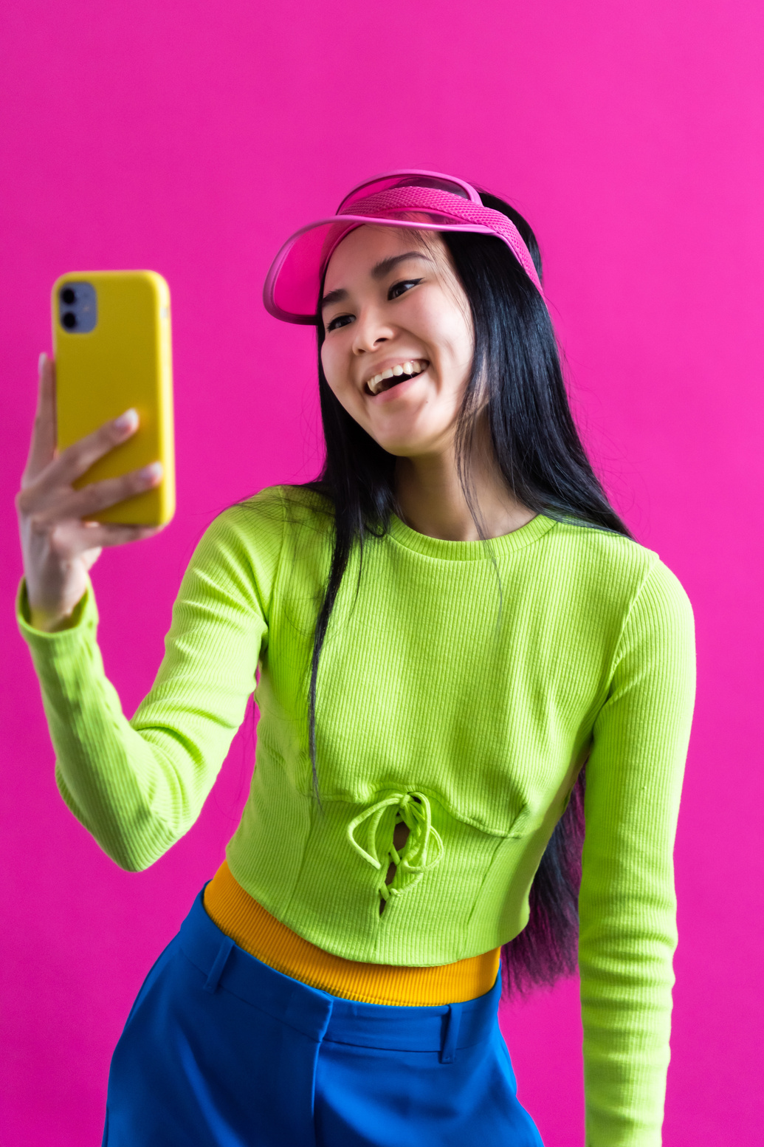
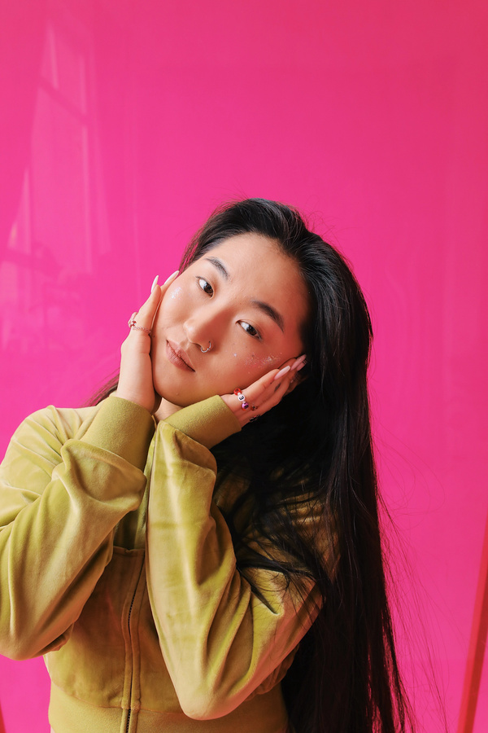
JE QUIZMASTERS!
JOUW NAAM
JOUW NAAM
Notes:
Zelf je foto plakken, evt met grappige AI-achtergrond

Slide 4
DE ONDERDELEN
Beantwoord de open vraag
2. Kies het multiple choice antwoord
3. Raad de plaat!

Slide 5
RAAD HET ANTWOORD
Geef een voorbeeld van bias in een taalmodel

Slide 6
Wat is jouw antwoord?
Notes:
Genderbias
Bij de vraag "Noem een chirurg" beschrijft het model vaker een man dan een vrouw. Leeftijdsbias
Oudere medewerkers worden vaker gekoppeld aan moeite met technologie dan jongere collega's. Culturele bias
Het model geeft vooral voorbeelden uit westerse landen en houdt minder rekening met andere culturen. Taalbias
Antwoorden in het Engels zijn soms uitgebreider of nauwkeuriger dan antwoorden in kleinere talen. Etnische bias
Het model legt onbewust een verband tussen bepaalde etnische groepen en specifieke beroepen of eigenschappen. Opleidingsbias
Mensen met een universitaire opleiding worden vaker neergezet als deskundig of succesvol. Bevestigingsbias
Het model sluit soms te makkelijk aan bij de mening van de gebruiker, ook als die niet helemaal klopt. Historische bias
Omdat het model leert van historische data, kunnen oude vooroordelen uit die data terugkomen in de antwoorden.
Deze voorbeelden kun je evt. noemen nadat je hun antwoorden goedgekeurd hebt (of niet)

Slide 7
RAAD HET ANTWOORD
Waarom kan een taalmodel geen voorspellingen doen over de toekomst?

Slide 8
Wat is jouw antwoord?
Notes:
Omdat een taalmodel alleen leert van bestaande gegevens uit het verleden. ✅

Slide 9
RAAD HET ANTWOORD
Noem naast het voorspellen van de toekomst iets waar AI niet goed in is.

Slide 10
Wat is jouw antwoord?
Notes:
Actuele gebeurtenissen (zonder recente data)
Feitelijke nauwkeurigheid garanderen
Complexe logische redeneringen
Rekenen zonder hulpmiddelen
Onderscheiden van waarheid en onwaarheid
Begrijpen van context die niet expliciet gegeven is
Omgaan met uitzonderlijke of zeer nieuwe situaties

Slide 11
RAAD HET ANTWOORD
Welke 4 onderdelen zitten er in een goede prompt?

Slide 12
Wat is jouw antwoord?
Notes:
Rol, doel, context en gewenste output.

Slide 13
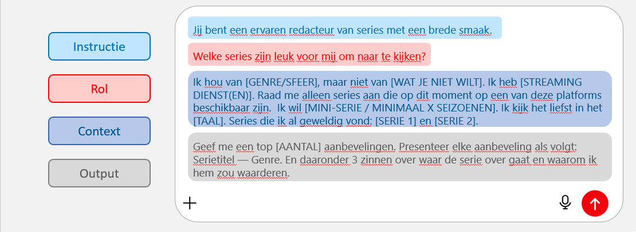

Slide 14
RAAD HET ANTWOORD
Wat is het voordeel van een AI-applicatie als Ask Aletta ten opzichte van ChatGPT?
Notes:
Het geeft antwoorden op basis van betrouwbare, vooraf geselecteerde zorginformatie zoals in Pubmed. Chatgpt niet. Die kan ook informatie opzoeken van www.flair.nl of libelle.nl

Slide 15
Wat is jouw antwoord?
Notes:
Rol, doel, context en gewenste output.

Slide 16
MULTIPLE GOK
Wat is hallucinatinatie van een AI-systeem?
A. Wanneer AI informatie verzint die niet klopt, maar wel geloofwaardig lijkt
B. Wanneer AI een storing heeft en uitvalt
C. Wanneer AI te snel reageert en geen bronvermelding geeft
D. Wanneer AI denkt dat het een zorgrobot uit een sciencefictionfilm is

Slide 17
MULTIPLE GOK
Wat is hallucinatinatie van een AI-systeem?
A. Wanneer AI informatie verzint die niet klopt, maar wel geloofwaardig lijkt
B. Wanneer AI een storing heeft en uitvalt
C. Wanneer AI te snel reageert en geen bronvermelding geeft
D. Wanneer AI denkt dat het een zorgrobot uit een sciencefictionfilm is

Slide 18
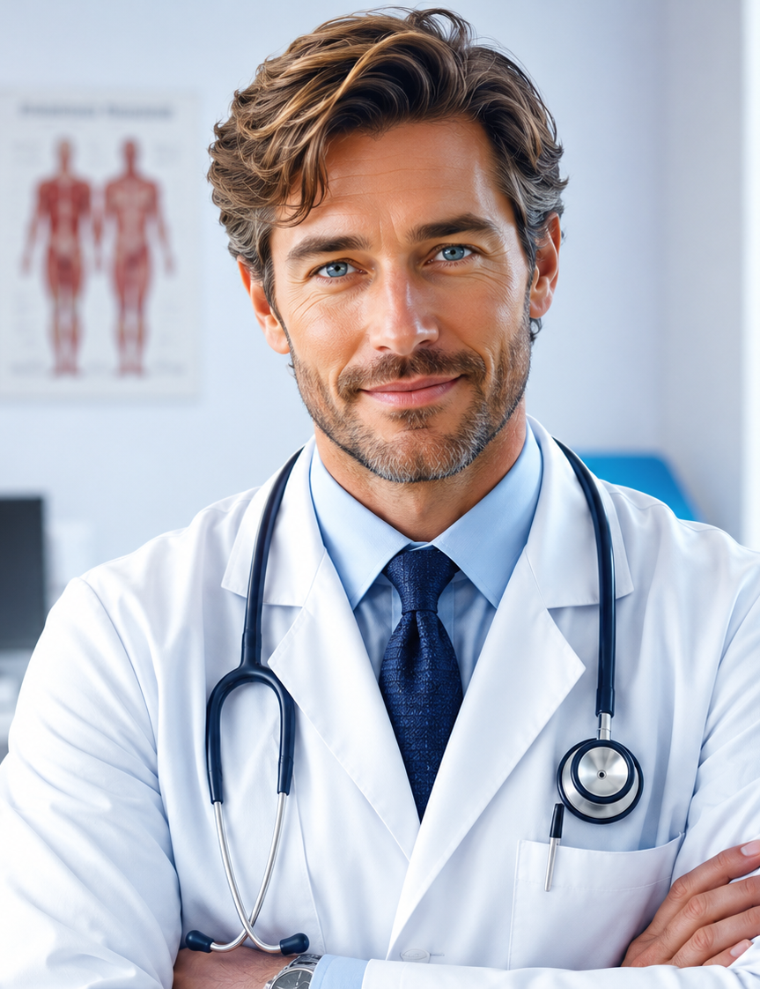
MULTIPLE GOK
Deze persoon bestaat (jammer genoeg) niet echt. Hoe noemen we zo'n AI-gecreëerde afbeelding?
A. Een digitale tweeling
B. Een deep scan
C. Een synthetische afbeelding
D. Een chatbotfoto

Slide 19
MULTIPLE GOK
Deze persoon bestaat (jammer genoeg) niet echt. Hoe noemen we zo'n AI-gecreëerde afbeelding?
A. Een digitale tweeling
B. Een deep scan
C. Een synthetische afbeelding
D. Een chatbotfoto

Slide 20
MULTIPLE GOK
Vanaf welke datum moet elke Nederlander die AI gebruikt aantoonbaar AI-geletterd zijn?
A. Februarie 2025
B. December 2026
C. 1 januari 2028
D. 1 januari 2027

Slide 21
MULTIPLE GOK
Vanaf welke datum moet elke Nederlander die AI gebruikt aantoonbaar AI-geletterd zijn?
A. Februari 2025
B. December 2026
C. 1 januari 2028
D. 1 januari 2027

Slide 22
MULTIPLE GOK
Waar zit geen AI in?
A Een rekenmachine
B. Een Excelformule
C. Filmaanbiedingen Netflix
D. Spamfilters in e-mail

Slide 23
MULTIPLE GOK
Deze persoon bestaat (jammer genoeg) niet echt. Hoe noemen we zo'n AI-gecreëerde afbeelding?
A. Een rekenmachine
B. Een Excelformule
C. Filmaanbiedingen Netflix
D. Spamfilters in e-mail
Notes:
Antwoord a en b zijn beiden goed.

Slide 24
MULTIPLE GOK
"Een AI-model beschrijft een arts meestal als
een man en een verpleegkundige meestal als
een vrouw. Welk risico zie je hier?"
A. Hallucinatie
B. Besmet algoritme
C. Datafitting
D. Bias

Slide 25
MULTIPLE GOK
"Een AI-model beschrijft een arts meestal als
een man en een verpleegkundige meestal als
een vrouw. Welk risico zie je hier?"
A. Hallucinatie
B. Besmet algoritme
C. Datafitting
D. Bias

Slide 26
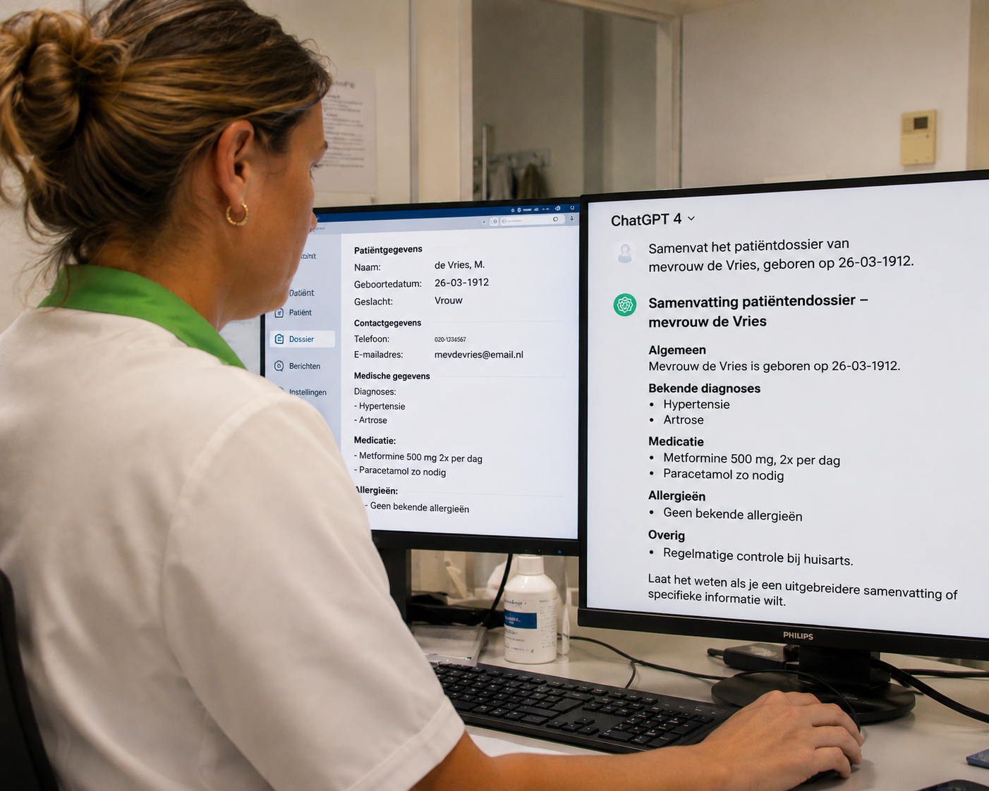
RAAD DE PLAAT
Wat gaat hier mis?
Notes:
Datalek!!

Slide 27
Bij de volgende vraag kun je dubbele punten scoren!

Slide 28
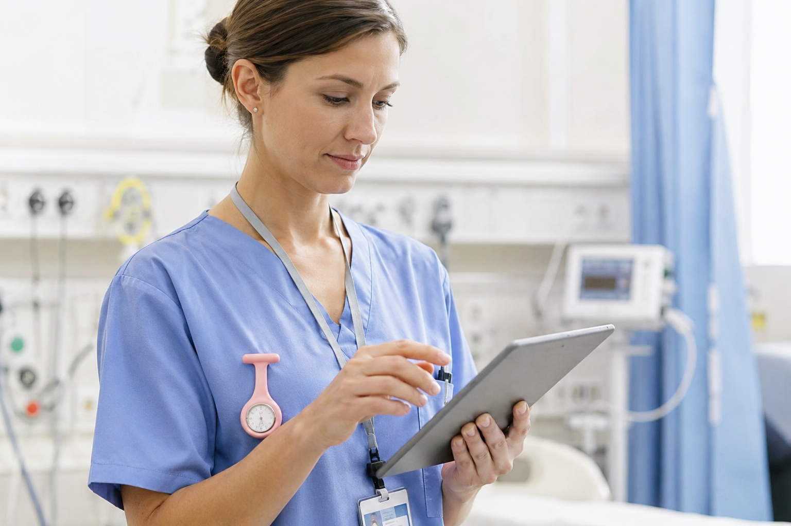
RAAD DE PLAAT
Wat gaat hier mis?
Notes:
De verpleegkundige heeft 6 vingers

Slide 29
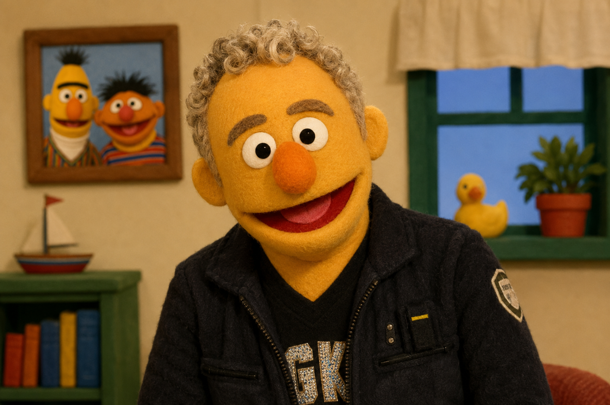
Wie is het snelste?
Wiens foto is hier bewerkt door AI?
Notes:
Gordon
Niet duurzaam, wel leuk ;-)

Slide 30
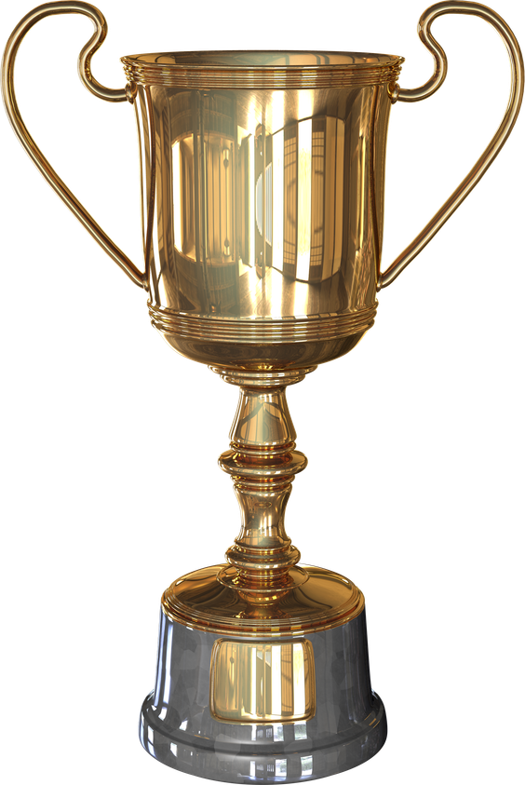
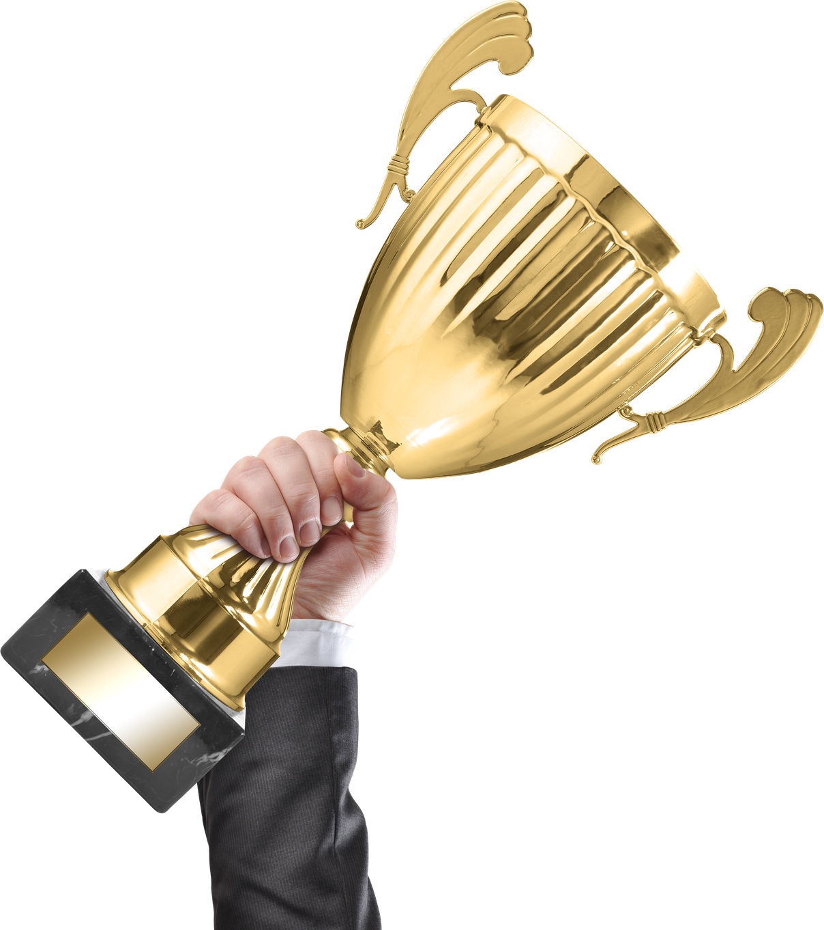
PRIJSUITREIKING

Slide 31
DANK VOOR JE DEELNAME!

